Slide 1
ЛЕКЦІЯ 9, 10
ТЕМА. МОНТАЖ ЗАСОБІВ АВТОМАТИЗАЦІЇ
1 Призначення та класифікація станцій керування, щитів і
пультів керування
2 Технологія монтажу засобів автоматизації, захисту і
сигналізації
3 Розмітка місць установки апаратури, ревізія електроапаратів
4 Виконання електропроводок всередині шаф та щитків
керування
5 Маркування проводів та кабелів
6 Застосування пристроїв захисного відключення у системах заземлення нейтралі TN-C

Slide 2
1 Призначення та класифікація станцій керування, щитів і
пультів керування
Засоби автоматизації призначені для контролю параметрів та
керування різноманітних технологічних процесів сільськогосподарського виробництва та систем електропостачання.
За призначенням їх розподіляють на декілька груп:
- диспетчерські;
- керування;
- релейного захисту і автоматики;
- сигналізації;
- розподілу постійного та змінного струму.
За параметрами: засоби виміру, контролю й регулювання
температури, тиску, розрядження, перепаду тиску; використання та
кількості газів та рідин; засоби для визначення складу і властивостей
газів, рідин, твердих та сипких матеріалів; для виміру та дозування мас.

Slide 3
2 Технологія монтажу засобів автоматизації, захисту і
сигналізації
Монтаж засобів автоматизації
Монтаж виконують у дві стадії:
- виконують план траси, встановлюють опорні конструкції для
проводів, щитів, приладів;
- виконують прокладку електропроводки, встановлюють і
підключають щити, прилади, виконують індивідуальні випробування систем.
Перед початком монтажних робіт необхідно вивчити
конкретні електричні схеми. При вивченні креслень потрібно
пам’ятати, що крім електричних схем в системах автоматизації
застосовують механічні, пневматичні, гідравлічні та оптичні
елементи та пристрої, які мають свої умовні позначення і можуть бути
об’єднані на робочих кресленнях з електричними. На підставі цього
постає логічне питання вивчення умовних графічних позначень на
схемах механічних, пневматичних тощо.

Slide 4
Електрична проводка в щитах виконується із застосовуванням
проводу з мідними жилами, ця електрична проводка прокладається
відкрито джгутами або в пластмасових коробах. При прокладці
проводів відкритими джгутами потрібно дотримуватися наступних
умов:
- проводи в джгутах не повинні бути переплетені між собою.
Джгути повинні бути скріплені та прикріплені до несучих конструкцій бандажами із полівінілхлоридної стрічки за ТУ 36.1446-75 з
кнопками згідно з ГОСТ 17663-72. Крок установки бандажів не
більше 200 мм;
- джгути проводів потрібно прокладати по найкоротшому
шляху з мінімальним числом вигинів та перетинів і вони не повинні
закривати доступ до контактних і кріпильних виробів та ускладнювати
їх ревізію або демонтаж;

Slide 5
- джгути слід прокладати паралельно, а відгалуження
виконувати під прямим кутом;
- джгути проводів повинні кріпитися до уніфікованих
елементів з кроком на прямих ділянках не менше 300 мм і на відстані
50–55 мм до і після повороту;
- при переході джгута з нерухомої частини щита до рухомої
(рама, дверцята) джгут повинен мати компенсатор, котрий працює на
кручення;
- проводи, які відносяться до одного приладу або проходять
поряд, необхідно об’єднувати в один потік;
- проводи до прокладки повинні бути випрямлені і протерті
ганчіркою, котра просочена стеарином або парафіном;
- прокладка повинна бути горизонтальною або вертикальною
(відхилення 6 мм на 1 м ділянки потоку);
- маркування (написи) слід виконувати на вертикальних
проводах, які розташовані ліворуч панелі, зверху до низу, а праворуч –
знизу до верху.

Slide 6
Короби для прокладки проводів, поліетиленових і полівінілхлоридних труб встановлюють тільки вертикально або горизонтально в місцях, доступних для огляду. Відстань від стінки короба до контактних затискачів приладів і апаратів повинна бути не менше 40 мм.
Коефіцієнт заповнення короба не повинен перевищувати 0,45.
Кінці проводів в трубах повинні мати запас по довжині,
необхідній для подвійного підключення до приладів.
Під один гвинт затискача дозволяється підключення двох
провідників.
Опір ізоляції окремих кіл повинен бути не менше 10 МОм
(при температурі 20С.)
Забороняється вигинати проводи та жили кабеля плоскогубцями, з’єднувати мідні та алюмінієві проводи під один гвинт.

Slide 7
Монтаж засобів захисту
Пристрій захисту асинхронних електродвигунів УБЗ-301 призначений для постійного контролю параметрів напруги мережі і діючих
значень фазних і лінійних струмів трифазного електроустаткування 380 В,
50 Гц, в першу чергу асинхронних електродвигунів, зокрема і в мережах з
ізольованою нейтраллю. Випускається трьома модифікаціями: 5-50 А, 10-
100 А, 63-630 А. Здійснює повний і надійний захист електроустаткування
шляхом відключення його від мережі і блокуванням його пуску в
наступних випадках: неякісна напруга мережі (обрив, перекіс фаз,
неприпустимі скачки і провали напруги, порушення чергування, злипання
фаз); симетричне перевантаження по фазних / лінійних струмах, яке
викликане механічними перевантаженнями; несиметричне перевантаження по фазних і лінійних струмах, пов'язане з пошкодженням всередині
двигуна; несиметрія фазних струмів без перевантаження, пов'язана з
порушенням ізоляції всередині двигуна і кабеля, який підключено до
двигуна; захист по мінімальному пусковому / робочому струму – зникнення моменту на валу двигуна ("сухий хід" для насосів); перевірка рівня
опору ізоляції обмоток двигуна на корпус до пуску (при рівні < 0,5 МОм –
блокування); захист по струмах витоку на "землю" під час роботи із
забороною.

Slide 8
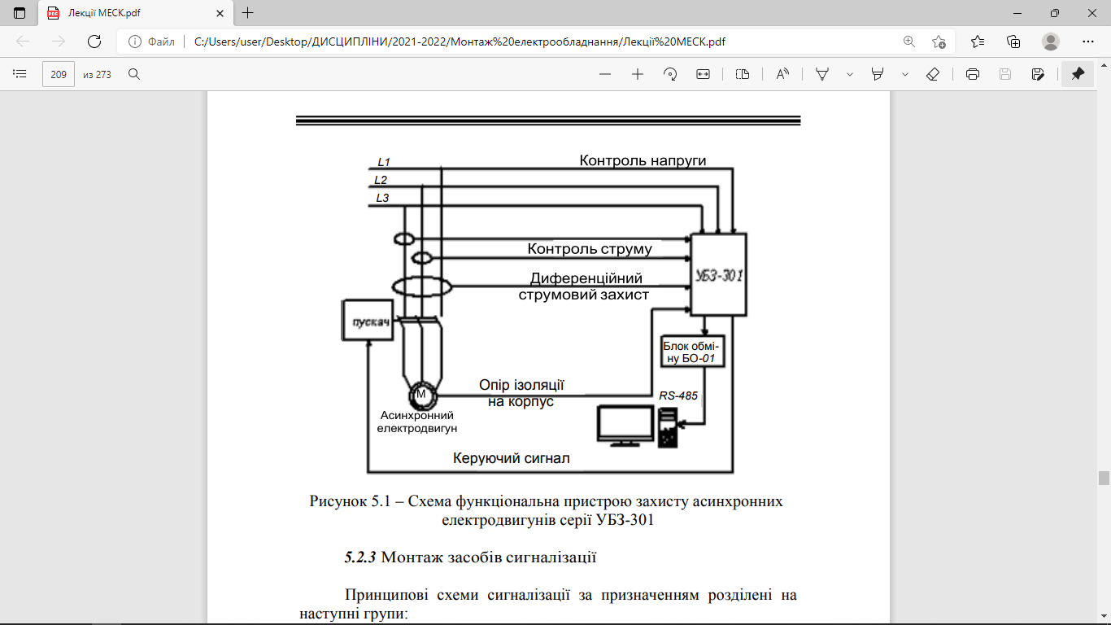

Slide 9
Монтаж засобів сигналізації
Принципові схеми сигналізації за призначенням розділені на
наступні групи:
1) схеми сигналізації положення (стану) – для інформації про стан
технологічного устаткування (“Відкрито” – “Закрито”, “Включено” –
“Відключено” та ін.);
2) схеми технологічної сигналізації, що дають інформацію про стан
таких технологічних параметрів, як температура, тиск, витрата, рівень,
концентрація та ін.;
3) схеми командної сигналізації, що дозволяють передавати різні
команди з одного пункту управління в інший за допомогою світлових або
звукових сигналів.
За принципом дії розрізняють:
1) схеми сигналізації з індивідуальним зніманням звукового
сигналу, що відрізняються достатньою простотою і наявністю для
кожного сигналу індивідуального ключа, кнопки або іншого комутаційного апарату, що дозволяє відключати звуковий сигнал

Slide 10
2) схеми з центральним (загальним) зніманням звукового
сигналу без повторності дії, оснащені єдиним пристроєм, за допомогою якого можна відключати звуковий сигнал, зберігаючи
індивідуальний світловий сигнал;
3) схеми з центральним зніманням звукового сигналу з
повторністю дії, що вигідно відрізняються від попередніх схем
здатністю повторно подавати звуковий сигнал при спрацьовуванні
будь-якого датчика сигналізації незалежно від стану решти датчиків.
За родом струму розрізняють схеми на постійному і змінному
струмі. У практиці розробки систем автоматизації технологічних
процесів знаходять застосування різні схеми сигналізації, що
відрізняються як за структурою, так і за способом побудови окремих
вузлів. Вибір найбільш раціонального принципу побудови схеми
сигналізації визначається конкретними умовами її роботи, а також
технічними вимогами, що ставляться до світлосигнальної апаратури і
датчиків сигналізації.
Світлосигнальна індикаторна апаратура призначена для індикації
наявності напруги електричної мережі, а також робочого стану
електротехнічного обладнання.

Slide 11

Розмітка місць установки апаратури, ревізія електроапаратів
Монтаж шаф та щитів керування виконують в спеціальних
диспетчерських або технологічних приміщеннях та в зовнішніх
приміщеннях під навісом. В цих приміщеннях до початку монтажу
виконують всі будівельні та оздоблювальні роботи з монтажу
технологічного обладнання і трубопроводів. При виконанні монтажу шаф (щитів) в технологічних приміщеннях температура зовнішнього повітря повинна бути не менше плюс 5С. Шафи розташовують таким чином, щоб було зручно виконувати їхній контроль.
Проходи обслуговування монтажної сторони щитів у більшості
випадків є евакуаційними проходами. При відсутності з обох боків
проходу відкритих струмопровідних частин на висоті 2,2 м від підлоги ширина проходу повинна бути не менше 0,8 м, в окремих місцях до 0,6 м.

Slide 12
На монтажну відмітку шафи і щити керування підіймають і
встановлюють за допомогою вантажопідіймальних машин та
механізмів. Шафи та щити ретельно доглядають, перевіряють
комплектність деталей, впевнюються у відсутності поломок, тріщин та
інших механічних ушкоджень. Щити та шафи встановлюють по рівню
горизонтально на спеціальні стальні опорні рами, котрі виготовляють із
швелерів, і кріплять до бетонного або цегляного фундаменту.
Вертикальне положення шаф та щитів визначають за допомогою
відкосу з допуском до 1гр. Кріплення їх до стальних конструкцій,
фундаментів, між собою повинно бути тільки роз’ємним.
Малогабаритні шафи навісної конструкції встановлюють на
капітальних стінах або колонах. Для їх монтажу розмічають місця
установки анкерних болтів. Отвори під них в цегляних стінах просвердлюють або пробивають на глибину, котра відповідає 8–1
діаметрам анкерного болта.

Slide 13
Висота встановлення шаф від підлоги повинна бути такою, щоб
на горизонтальній осі розташовувались прилади:
- показуючі прилади та сигнальна апаратура – 800–2100 мм;
- самописні прилади – 1000–1600 мм;
- органи керування (перемикачі, кнопки) – 700–1600 мм.
Площа перерізу жил проводів і кабелів приймають відповідно до
сили струму, але не менше для мідних – 1 мм2, алюмінієвих – 2,5 мм2
Шафи та пульти, до яких підведена напруга вище 42 В, заземлюють.
При живленні їх від мереж з глухозаземленою нейтраллю
однофазною напругою в якості заземлювальних провідників можуть
бути використані окремі мідні і алюмінієві жили проводів і кабелів,
стальні заземлювальні провідники, стальні труби електропроводок,
алюмінієві оболонки кабелів. Використання нульових проводів в цих
випадках забороняється.
При трифазному живленні в якості заземлювальних провідників
можуть бути використані також нульові жили проводів та кабелів.

Slide 14
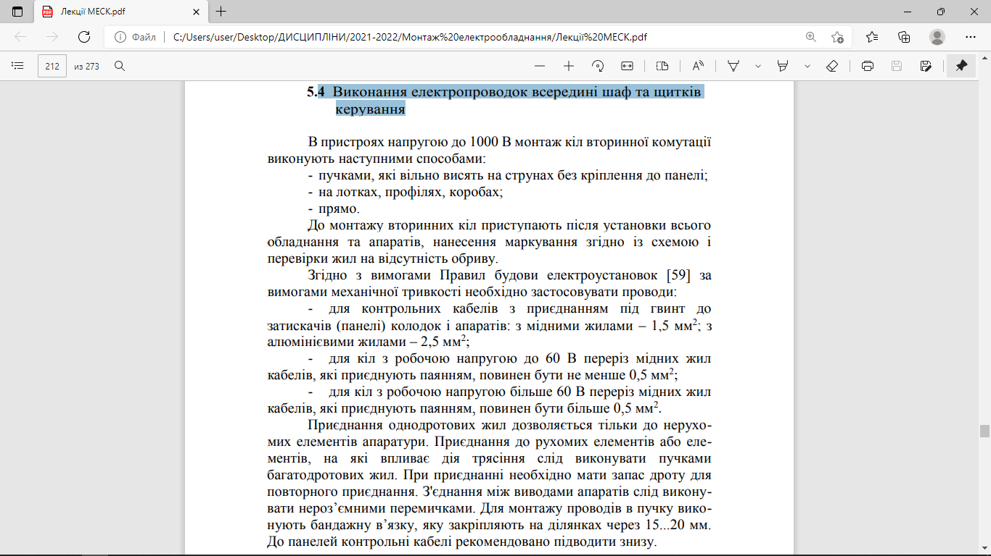
4 Виконання електропроводок всередині шаф та щитків
керування

Slide 15
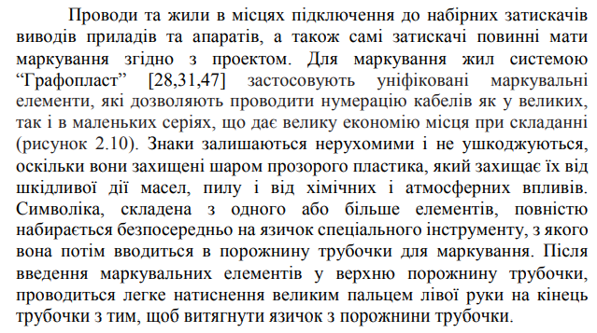
5 Маркування проводів та кабелів

Slide 16
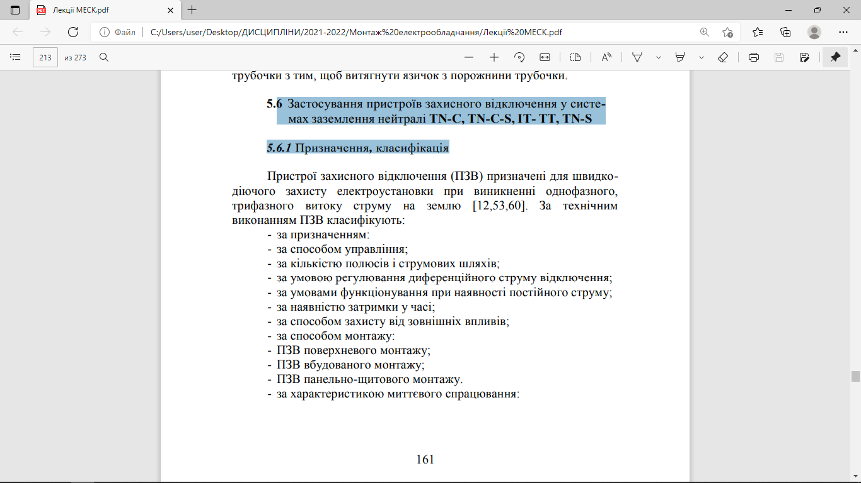
6 Застосування пристроїв захисного відключення у системах заземлення нейтралі TN-C, TN-C-S, IT- TT, TN-S
Призначення, класифікація

Slide 17
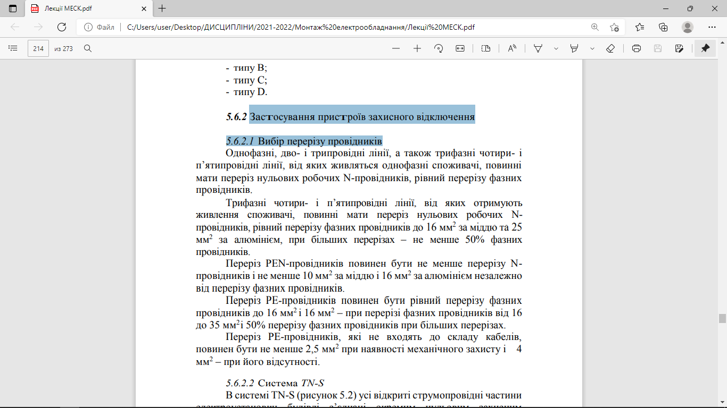
Застосування пристроїв захисного відключення
Вибір перерізу провідників

Slide 18
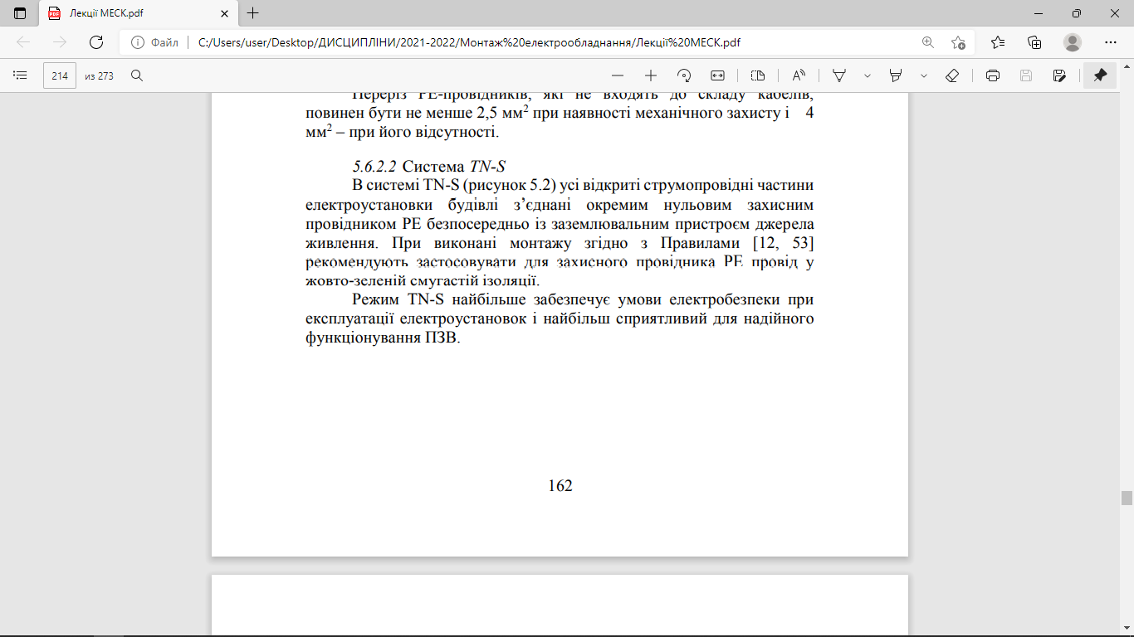
Система TN-S

Slide 19
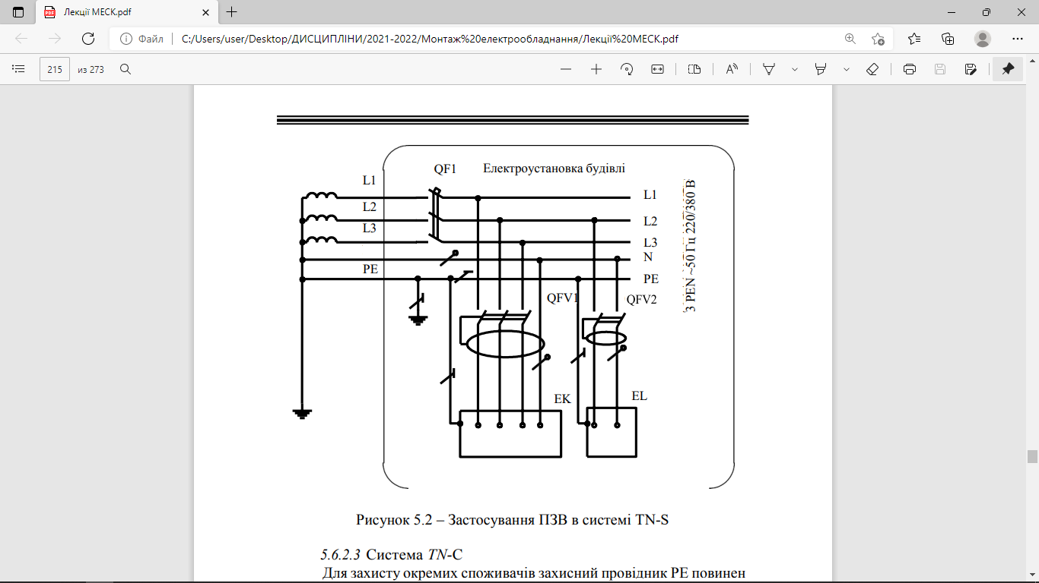

Slide 20
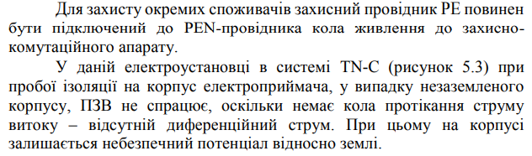
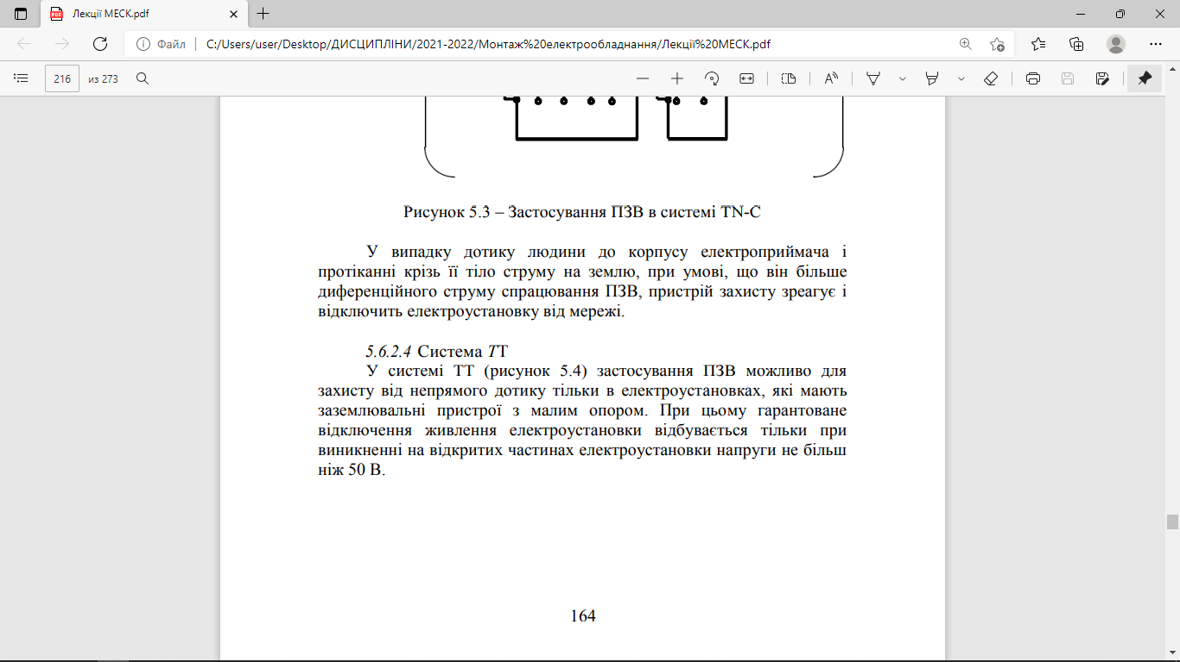
Система TN-С

Slide 21
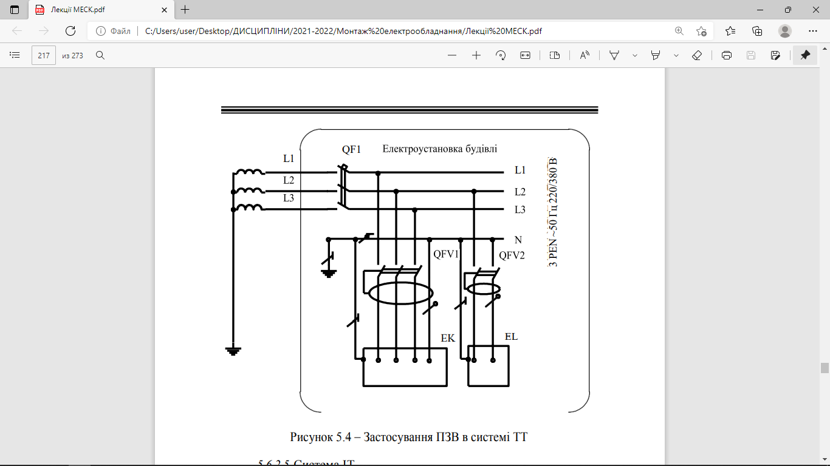

Slide 22
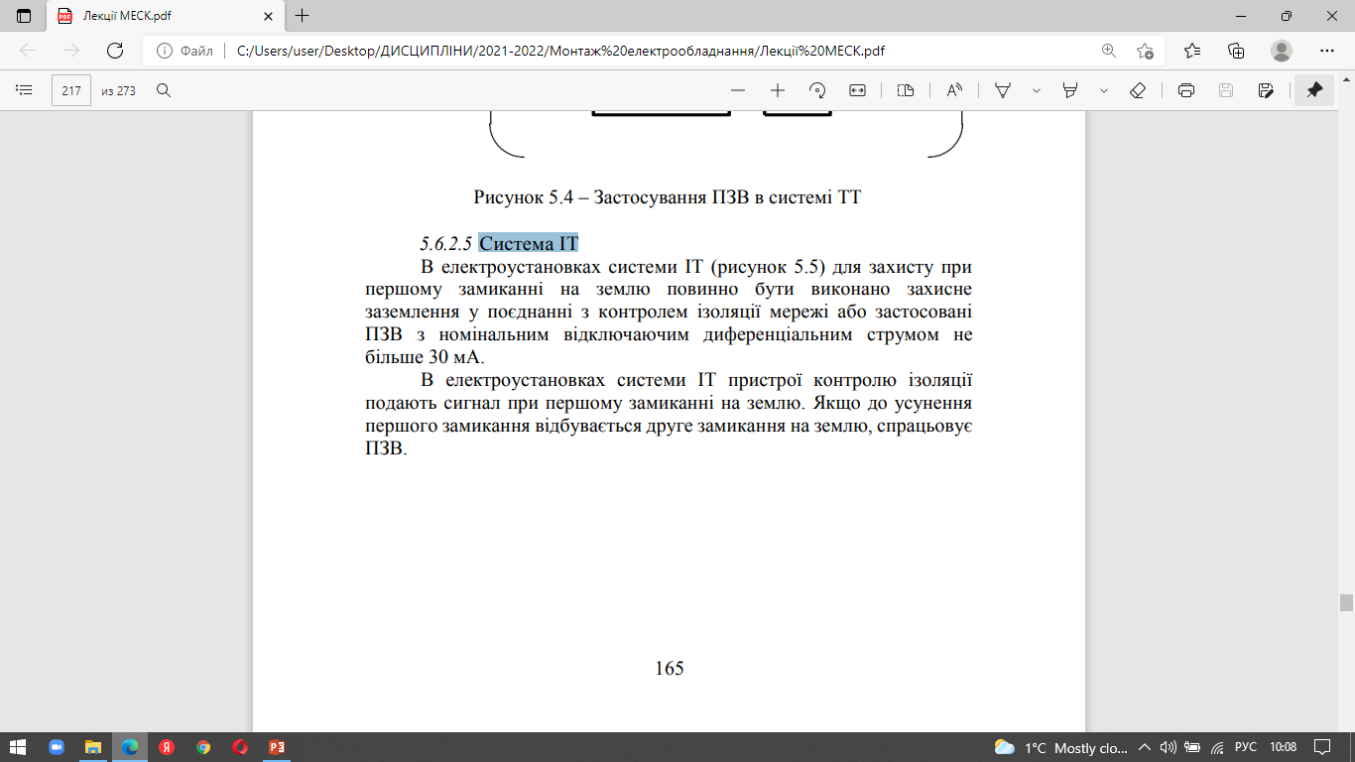
Система ІТ

Slide 23
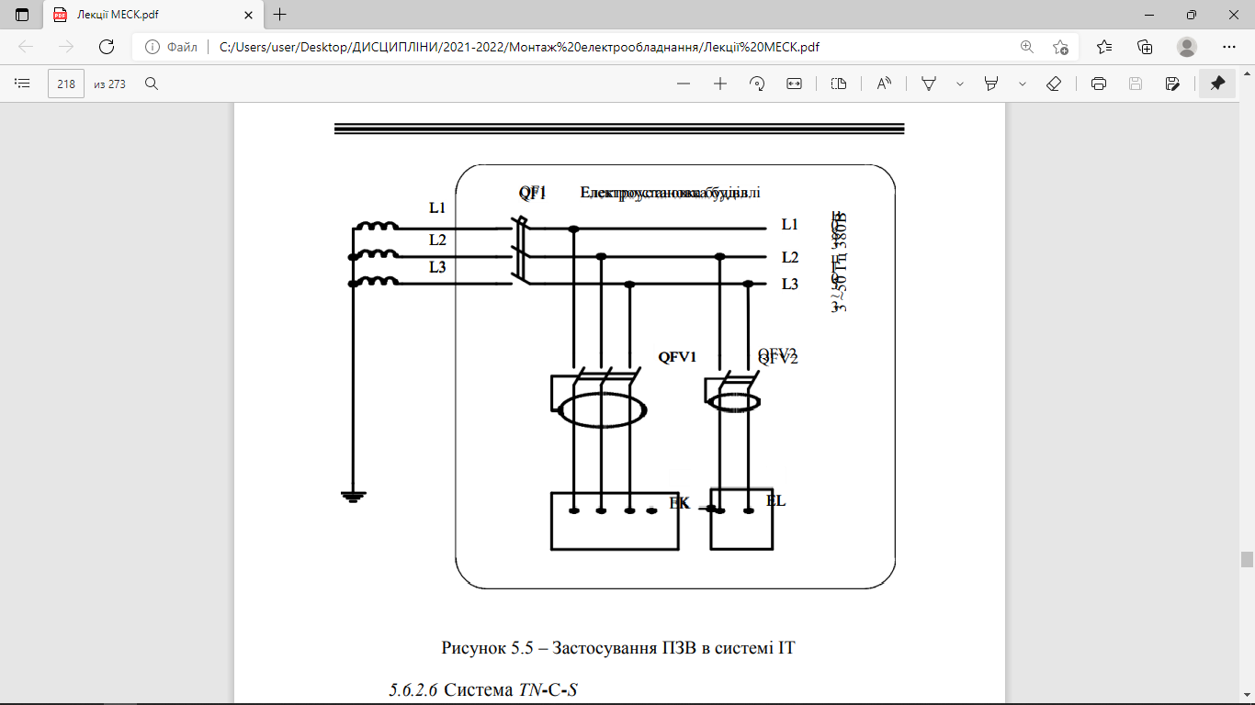

Slide 24
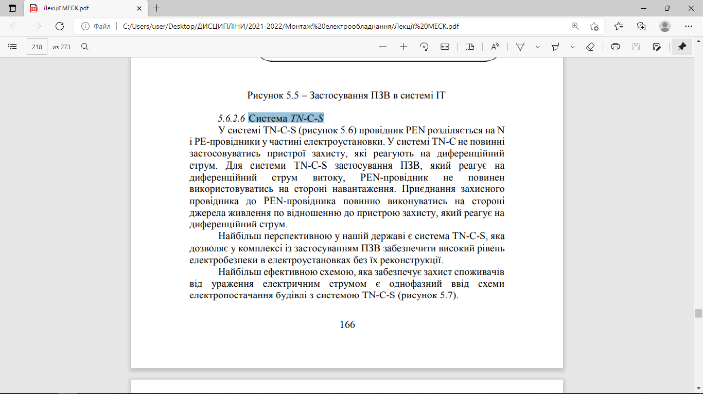
Система TN-С-S

Slide 25
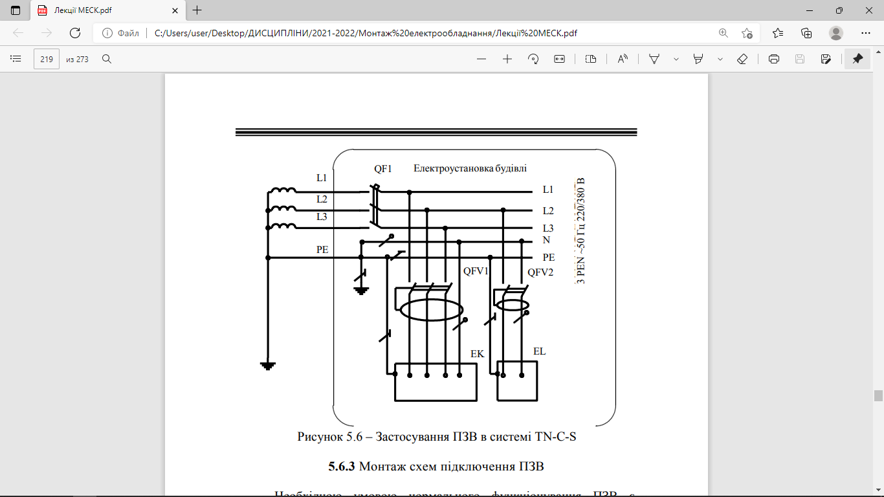

Slide 26
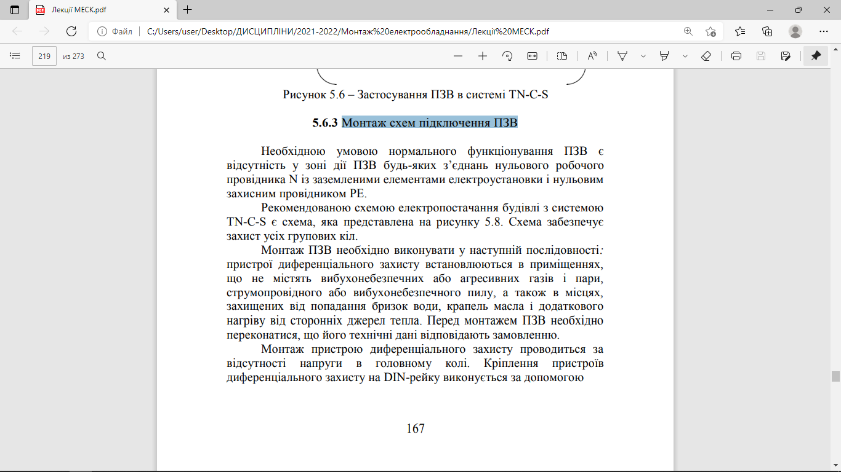
Монтаж схем підключення ПЗВ

Slide 27
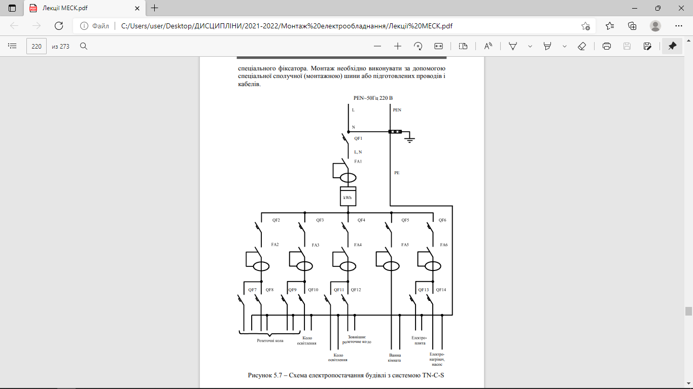

Slide 28
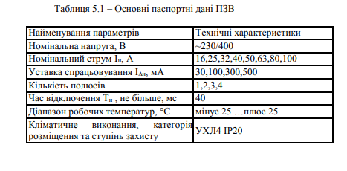

Slide 29
